Slide 1

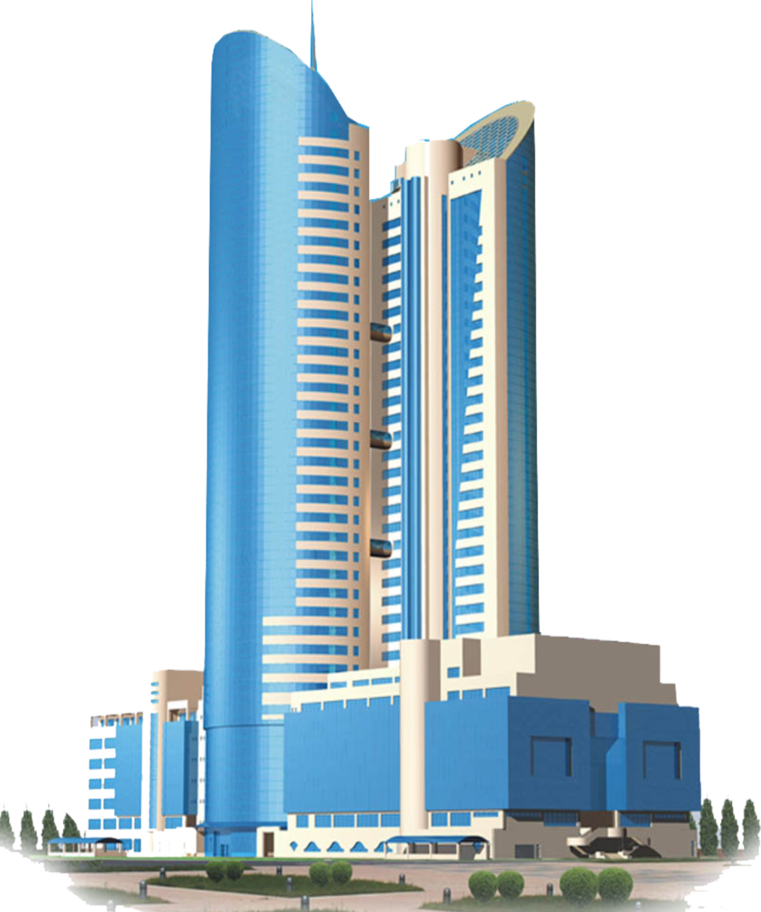

АО «НК «Қазақстан темір жолы» ИТОГИ ДЕЯТЕЛЬНОСТИ ЗА 1 ПОЛУГОДИЕ 2025 ГОДА И ОСНОВНЫЕ ЗАДАЧИ ПО УСЛУГАМ ПРЕДОСТАВЛЕНИЯ ПОДЪЕЗДНЫХ ПУТЕЙ И ПЕРЕДАЧЕ ЭЛЕКТРИЧЕСКОЙ ЭНЕРГИИ г.Астана 25.07.2025

Slide 2
СОДЕРЖАНИЕ ОТЧЕТА
Общая информация
Об объемах предоставленных регулируемых услуг
Об основных финансово-экономических показателях деятельности
О постатейном исполнении утвержденных тарифных смет АО «НК «ҚТЖ» на регулируемые услуг за первое полугодие 2025 года
Об исполнении инвестиционных программ АО «НК «ҚТЖ» на регулируемые услуги за первое полугодие 2025 года
О проводимой работе с потребителями регулируемых услуг
О перспективах деятельности
2

Slide 3
УСЛУГИ ПОДЪЕЗДНЫХ ПУТЕЙ

Slide 4
УСЛУГИ ПОДЪЕЗДНЫХ ПУТЕЙ
Услуга 1 - для проезда подвижного состава.
На балансе филиалов Компании числится 170 подъездных путей на 53 станциях общей протяженностью 86,302 км.
Услуга 2 - для маневровых работ, погрузки выгрузки, а также для стоянки подвижного состава, непредусмотренной технологическими операциями перевозочного процесса.
В первом полугодии 2025 года услугами подъездных путей пользовались 235 потребителей.
4

Slide 5
ИСПОЛНЕНИЕ ТАРИФНОЙ СМЕТЫ НА УСЛУГИ ПОДЪЕЗДНЫХ ПУТЕЙ
ПО ИТОГАМ 1 ПОЛУГОДИЯ 2025 ГОДА (УСЛУГА 1)
№ п/п | Наименование показателей тарифной сметы | Единица измерения | План | Факт | Исполнение, %
I | Затраты на производство товаров и предоставление услуг, всего в т.ч.: | тыс. тенге | 36 373,57 | 19 680,46 | 54
1. | Материальные затраты, всего в т.ч.: | -"- | 10 523,13 | 2 594,10 | 25
1.1. | материалы | -"- | 10 523,13 | 2 594,10 | 25
1.2. | топливо | -"-
1.3. | электроэнергия | -"-
2. | Затраты на оплату труда, всего в т.ч.: | -"- | 19 074,96 | 11 680,34 | 61
2.1. | заработная плата | -"- | 16 465,47 | 9 362,42 | 57
2.2. | социальный налог | -"- | 2 285,86 | 2 192,84 | 96
2.3. | ОСМС | -"- | 323,63 | 125,08 | 39
3. | Амортизация основных средств и нематериальных активов | -"- | 6 751,14 | 5 373,49 | 80
4. | Прочие затраты, всего в т.ч.: | -"- | 24,24 | 32,53 | 134
 | медицинские услуги |  | 24,24 | 32,53 | 134
II | Расходы периода, всего | -"- | 2 799,68 | 2 005,08 | 72
5. | Общие и административные расходы, всего в т.ч.: | -"- | 2 799,68 | 2 005,08 | 72
5.1. | налоги | -"- | 2 799,68 | 2 005,08 | 72
III | Всего затрат | -"- | 39 173,25 | 21 685,53 | 55
IV | Прибыль | -"- | 2 908,39 | -11 151,03
V | Всего доходов | -"- | 42 081,64 | 10 534,50 | 25
6 | Объем оказанных услуг | вагоно-км | 198 745 | 64 337 | 32
7 | Тариф | тенге | 163,74 | 163,74
5

Slide 6
ИСПОЛНЕНИЕ ТАРИФНОЙ СМЕТЫ НА УСЛУГИ ПОДЪЕЗДНЫХ ПУТЕЙ
ПО ИТОГАМ 1 ПОЛУГОДИЯ 2025 ГОДА (УСЛУГА 2)
№ п/п | Наименование показателей тарифной сметы | Единица измерения | План | Факт | Исполнение, %
I | Затраты на производство товаров и предоставление услуг, всего в т.ч.: | тыс. тенге | 33 575,61 | 18 166,58 | 54
1. | Материальные затраты, всего в т.ч.: | -"- | 9 713,75 | 2 394,56 | 25
1.1. | материалы | -"- | 9 713,75 | 2 394,56 | 25
1.2. | топливо | -"-
1.3. | электроэнергия | -"-
2. | Затраты на оплату труда, всего в т.ч.: | -"- | 17 607,66 | 10 781,86 | 61
2.1. | заработная плата | -"- | 15 198,89 | 8 642,23 | 57
2.2. | социальный налог | -"- | 2 110,03 | 2 024,16 | 96
2.3. | ОСМС | -"- | 298,74 | 115,46 | 39
3. | Амортизация основных средств и нематериальных активов | -"- | 6 231,82 | 4 960,14 | 80
4. | Прочие затраты, всего в т.ч.: | -"- | 22,38 | 30,02 | 134
 | медицинские услуги |  | 22,38 | 30,02 | 134
II | Расходы периода, всего | -"- | 2 584,32 | 1 850,84 | 72
5. | Общие и административные расходы, всего в т.ч.: | -"- | 2 584,32 | 1 850,84 | 72
5.1. | налоги | -"- | 2 584,32 | 1 850,84 | 72
III | Всего затрат | -"- | 36 159,93 | 20 017,42 | 55
IV | Прибыль | -"- | 2 684,67 | -7 656,56
V | Всего доходов | -"- | 38 844,60 | 12 360,85 | 32
6 | Объем оказанных услуг | вагоно-час | 549 647 | 226 182 | 41
7 | Тариф | тенге | 54,65 | 54,65
6

Slide 7
ИСПОЛНЕНИЕ ИНВЕСТИЦИОННОЙ ПРОГРАММЫ
НА УСЛУГИ ПОДЪЕЗДНЫХ ПУТЕЙ ПО ИТОГАМ 1 ПОЛУГОДИЯ 2025 ГОДА
№ п/п | Наименование проекта | план |  | факт |  | отклонение |  | Причины
 |  | объём, км | сумма, | объём, км | сумма, | объём, км | сумма
 |  |  | тыс.тенге |  | тыс.тенге |  | тыс.тенге
 | Всего на услуги ППП АО «НК «ҚТЖ», в том числе: | 1,493 | 18 576 | 0 | 0 | -1,493 | -18 576 | Исполнение ожидается во втором полугодии 2025 года, согласно графика проведения усиленного среднего ремонта путей
1 | ст. Атбасар подъездной путь №45 | 0,287 | 3 571 |  |  | -0,287 | -3 571
2 | ст. Атбасар подъездной путь №46 | 0,374 | 4 653 |  |  | -0,374 | -4 653
3 | ст. Тараз подъездной путь №255/2 | 0,300 | 3 733 |  |  | -0,300 | -3 733
4 | ст. Тараз подъездной путь №255 | 0,357 | 4 442 |  |  | -0,357 | -4 442
5 | ст. Каратау подъездной путь №23 | 0,175 | 2 177 |  |  | -0,175 | -2 177
7

Slide 8
УСЛУГИ ПО ПЕРЕДАЧЕ ЭЛЕКТРИЧЕСКОЙ ЭНЕРГИИ

Slide 9
УСЛУГИ ПО ПЕРЕДАЧЕ ЭЛЕКТРИЧЕСКОЙ ЭНЕРГИИ
В состав Компании входит 12 отделений магистральной сети, оказывающие услуги по передаче электрической энергии.
В первом полугодии 2025 года услугами по передаче электрической энергии пользовались 110 потребителя.
Компания имеет электросетевые объекты:
линий электропередачи
– 12 314,8 км,
установленная мощность ТП, КТП – 1 164,6 (тыс.кВт).
Всего распределительных устройств, трансформаторных подстанций (ТП) и комплектных трансформаторных подстанций (КТП) – 7 031 единиц. Из них 2 449 распределительных устройств и 4 582 ТП и КТП.
9

Slide 10
ИСПОЛНЕНИЕ ТАРИФНОЙ СМЕТЫ НА УСЛУГИ ПО ПЕРЕДАЧЕ
ЭЛЕКТРИЧЕСКОЙ ЭНЕРГИИ ПО ИТОГАМ 1 ПОЛУГОДИЯ 2025 ГОДА
№ п/п | Наименование показателей | Единица измерения | План | Факт | Исполнение, %
I | Затраты на производство товаров и предоставление услуг, всего в том числе | тыс. тенге | 5 503 334,18 | 3 285 422,44 | 60
1 | Материальные затраты, всего в том числе: | -//- | 4 288 639,47 | 2 716 549,70 | 63
1.1. | материалы | -//- | 23 379,69 | 10 944,27 | 47
1.2. | топливо | -//- | 16 228,55 | 8 968,48 | 55
1.3. | электроэнергия | -//- | 4 249 031,23 | 2 258 613,50 | 53
1.3.1 | энергия для ТОО «Eco Watt AKA» (безвозмездно) |  |  | 438 023,44
2 | Затраты на оплату труда , всего в том числе: | -//- | 1 173 769,53 | 540 695,02 | 46
2.1. | заработная плата | -//- | 1 023 785,03 | 471 111,64 | 46
2.2. | социальный налог | -//- | 119 270,96 | 55 450,02 | 47
2.3. | ОСМС |  | 30 713,55 | 14 133,35 | 46
3 | Амортизация основных средств и нематериальных активов | -//- | 38 805,00 | 26 807,83 | 69
4 | Услуги сторонних организаций, в том числе: | -//- | 2 120,18 | 1 369,89 | 65
4.1. | коммунальные услуги | -//- | 1 790,82 | 1 185,67 | 66
4.2. | услуги связи | -//- | 329,36 | 184,22 | 56
II | Расходы периода, всего (налоги) | -//- | 1 894,99 | 2 046,65 | 108
III | Всего затрат | -//- | 5 505 229,17 | 3 287 469,09 | 60
IV | Прибыль | -//- |  | -972 969,08
V | Всего доходов | -//- | 5 505 229,17 | 2 314 500,00 | 42
 | с 01.01 по 31.03 | -//- |  | 1 088 129,80
 | с 01.04 по 30.06 | -//- |  | 1 226 370,21
VI | Объем оказываемых услуг | тыс. кВтч | 1 018 207,99 | 523 896,81 | 52
 | с 01.01 по 31.03 |  |  | 297 211,00
 | с 01.04 по 30.06 |  |  | 226 685,81
VII | Нормативные потери | % | 10,11 | 10,11
 |  | тыс. кВтч | 114 484,12 | 58 941, 52 | 51
 | Нормативные технические потери по ТОО «Eco Watt AKA» |  |  | 11 909,42
VIII | Тариф c 01.01 по 31.03 | тенге/кВтч | 3,66 | 3,66
 | Тариф c 01.04 по 30.06 | тенге/кВтч | 5,41 | 5,41
10

Slide 11
ИСПОЛНЕНИЕ ИНВЕСТИЦИОННОЙ ПРОГРАММЫ НА УСЛУГИ ПО ПЕРЕДАЧЕ
ЭЛЕКТРИЧЕСКОЙ ЭНЕРГИИ ПО ИТОГАМ 1 ПОЛУГОДИЯ 2025 ГОДА
№пп | Наименование | Единица измерения | План |  | Факт |  | Отклонение
 |  |  | Кол-во | Сумма, тыс.тенге | Кол-во | Сумма, тыс.тенге | Сумма, тыс.тенге
 | Всего на услуги РПЭ АО «НК «ҚТЖ», в том числе: |  | 9 | 38 449,68 | 14 | 50 908 | 12 458,32
1 | Комплектное распределительное устройство типа КСО-2-10 с вакумным выключателем | комплект | 3 | 13 624,74 | 7 | 18 380 | 4 755,26
2 | Трансформатор ТМ-400/27,5/0,4 кВ | штука | 2 | 4 168, 18 | 3 | 9 000 | 4 831,82
3 | Трансформатор масляный ТМ-630/10/0,4кВ, ТМ-250/10/0,4кВ | штука | 2 | 4 721,9 | 3 | 10 325 | 5 603,1
4 | Трансформатор ТМЖ-1600/27,5/10 кВ, ТМЖ-400/27,5/0,4кВ | штука | 2 | 15 934,87 | 1 | 13 203 | - 2 731,87
11

Slide 12
РАБОТА С ПОТРЕБИТЕЛЯМИ УСЛУГ ЗА 1 ПОЛУГОДИЕ 2025 ГОДА
по услугам подъездных путей:
1. Обеспечена оперативная (ускоренная) работа с потребителями услуг по принципу одного окна:
- принятие заявки;
- выдача подписанного договора;
- оформление ведомости подачи и уборки вагонов;
- проведение расчета (таксировка услуг) и принятие оплаты за услуги.
2. Для оперативной отправки и приемки груза потребителей оформляется электронный перевозочный документ в автоматизированной системе управления договорной и коммерческой работы по всем отделениям дороги.
3. По итогам 6 месяцев 2025 года заключено 235 договоров с потребителями услуг.
по передаче электрической энергии:
1. Для улучшения качества оказания услуги по передаче электрической энергии, в части повышения надежности электроснабжения постоянно проводятся следующие работы:
- проведение замеров нагрузки по линиям 0,4 кВ и обеспечение равномерного пофазного распределения загрузки линий;
- применение распределительных устройств с вакуумными выключателями, современными защитами и устройствами автоматики, которые обеспечивают повышение надежности электроснабжения за счет селективного отключения поврежденного участка линии и автоматического включения резерва или автоматического повторного включения участка линии с неустойчивым кратковременным повреждением линии.
2. За 6 месяцев заключено 110 договоров с потребителями услуг.
3. С 1 апреля 2025 года увеличились тарифы на услуги передаче электрической энергии приказом КРЕМ МНЭ РК от 17.03.2025 г. №34-ОД .
12

Slide 13
О ПЕРСПЕКТИВАХ ДЕЯТЕЛЬНОСТИ НА 2025 ГОД
по услугам подъездных путей:
Обеспечение безопасности движения;
Выполнение усиленного среднего ремонта подъездных путей в объеме 1,493 км на сумму 18 576 тыс.тенге;
Уменьшение общего износа подъездных путей на 0,3%;
Обеспечение текущего содержания подъездных путей в соответствии с требованиями Правил технической эксплуатации;
Предоставление услуг потребителям своевременно и в полном объеме.
по передаче электрической энергии:
Повышение надежности распределительных сетей Компании путем замены силовых трансформаторов со сроком эксплуатации, превышающим нормативный срок службы);
Модернизация устройств электроснабжения Компании путем замены комплектных распределительных устройств с масляными выключателями на современные ячейки марки КСО-2-10 с вакуумными выключателями;
Обеспечение беспрепятственного доступа к регулируемой услуге и продолжение работы по своевременному рассмотрению заявок потребителей и выдаче соответствующих технических условий на подключение к электрическим сетям дистанций электроснабжения.
13

Slide 14
БЛАГОДАРИМ ЗА ВНИМАНИЕ

